Slide 1

Поиск избирательного участка
Выборы 2021 год

Slide 2


Поиск участка
Online – сайт ЦИК России (http://cikrf.ru/, баннер «Цифровые сервисы» (Информирование об избирательных комиссиях и комиссиях референдума) и баннер«ТИК и УИК на карте России», сайт ИКСО (http://uik.ikso.org/)
Offline – справочник УИК поставляется вместе с программой АРМ ППЗ ( ), файл УИК.xlsx
По телефону – горячая линия ЦИК России 8-800-200-00-20

Slide 3
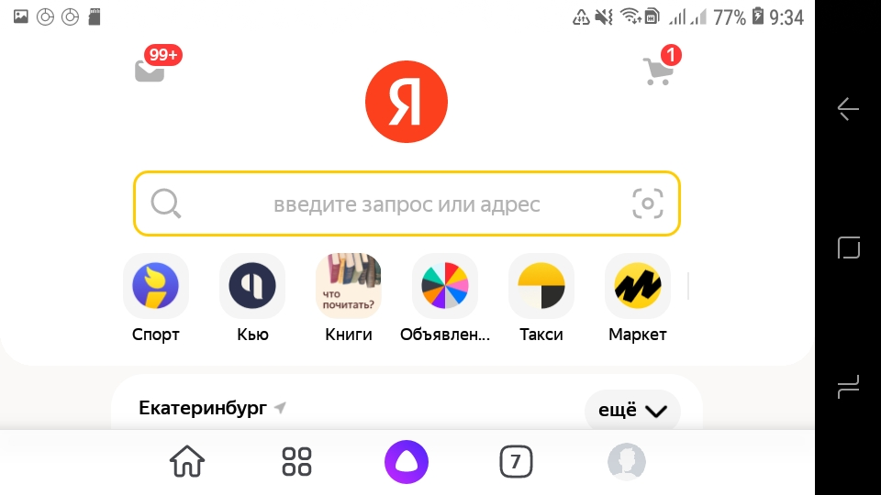
сайт ЦИК России (http://cikrf.ru)

Slide 4
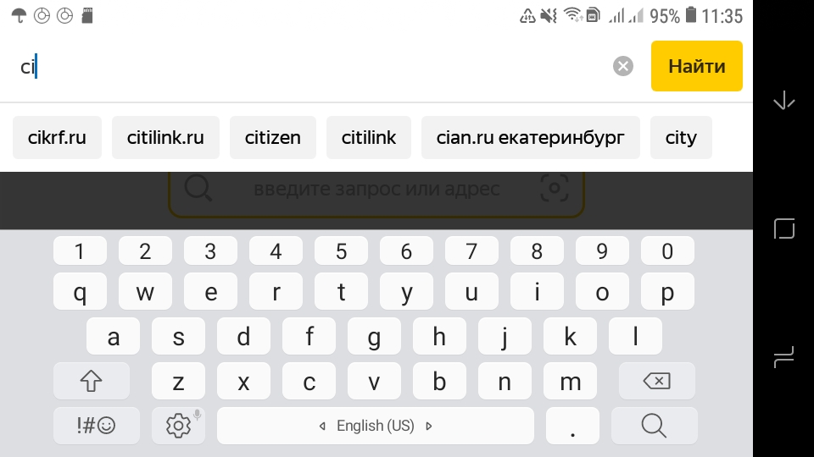

Slide 5
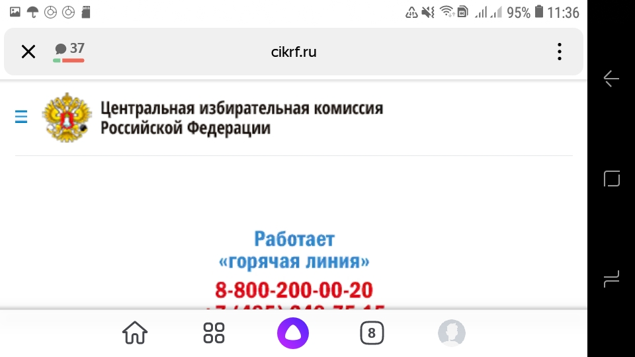

Slide 6
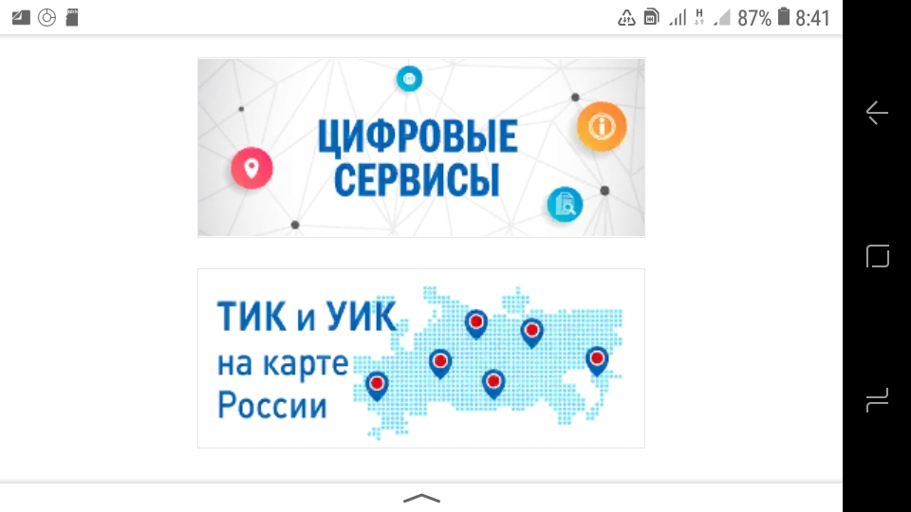

Slide 7
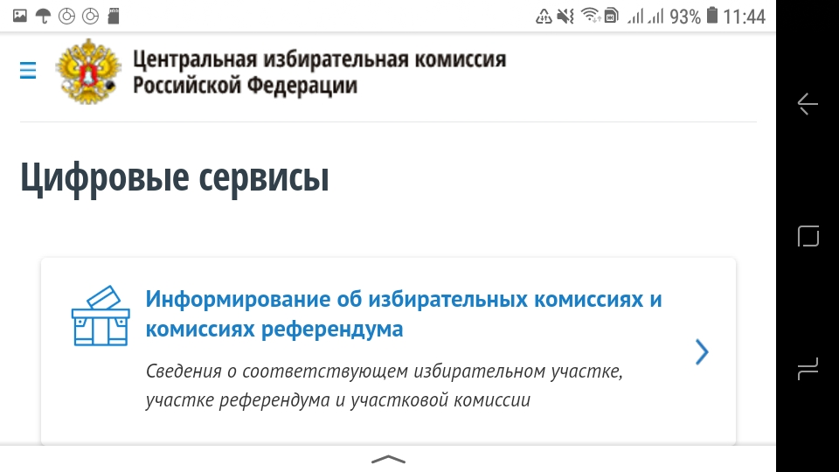

Slide 8
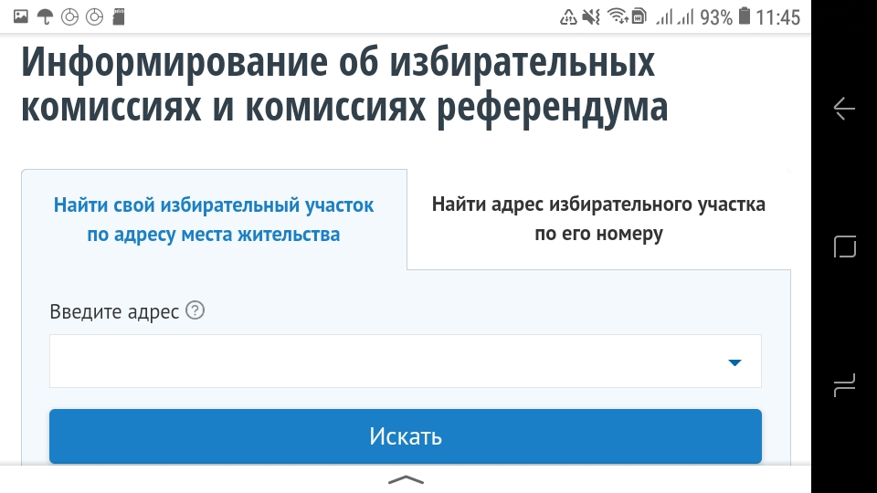

Slide 9
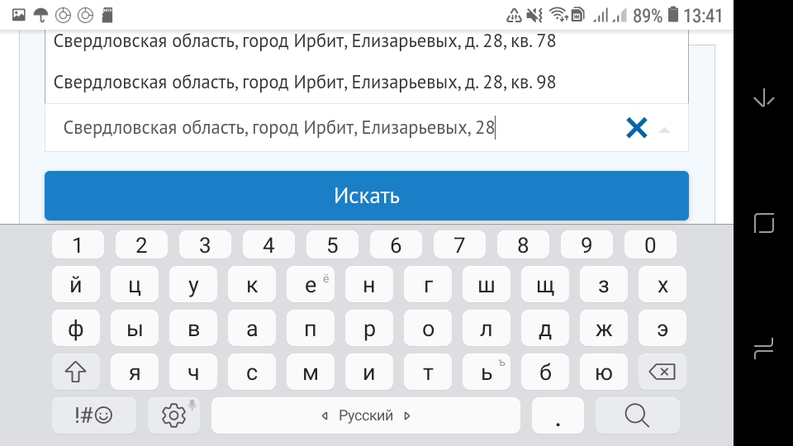

Slide 10
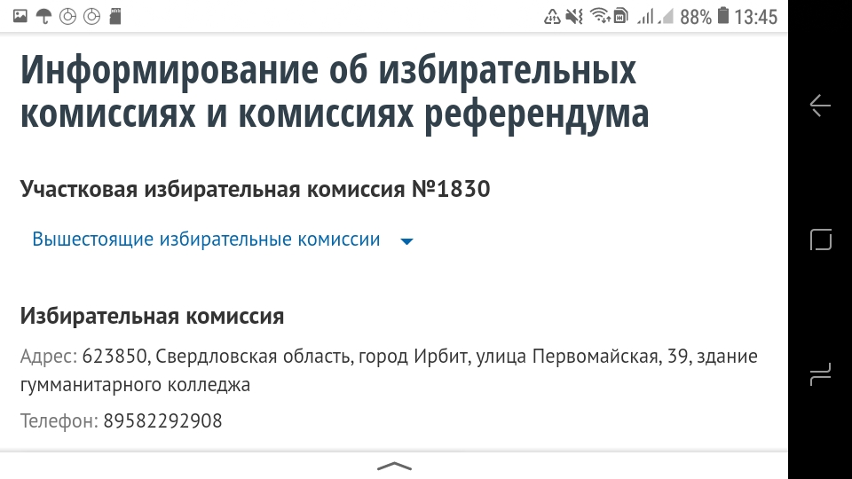

Slide 11
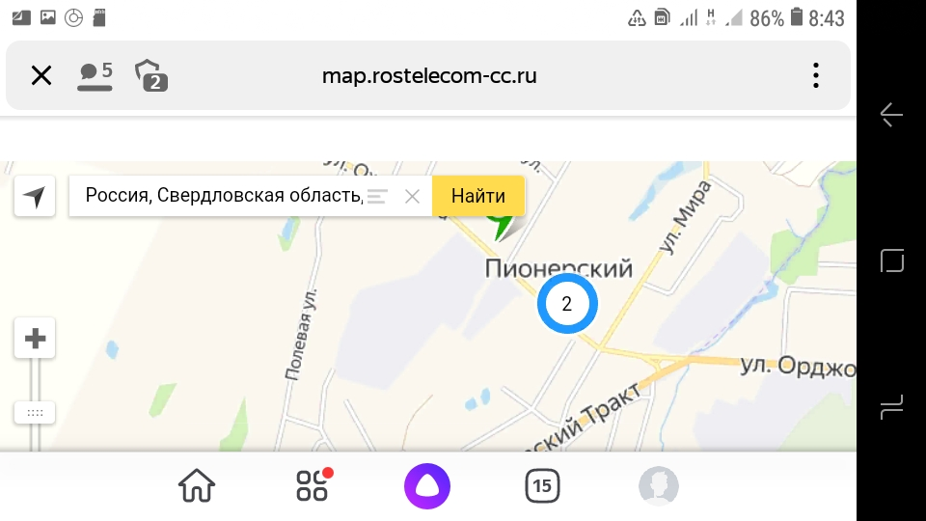

Slide 12
сайт ИКСО (http://uik.ikso.org/)

Slide 13
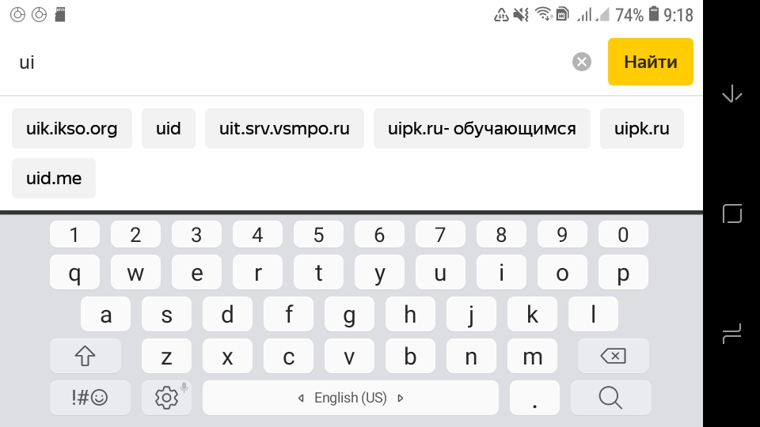

Slide 14
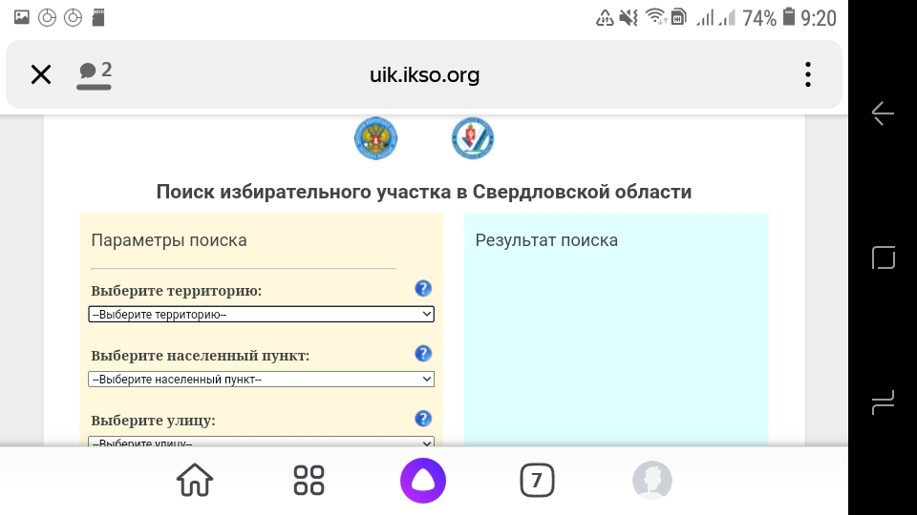

Slide 15
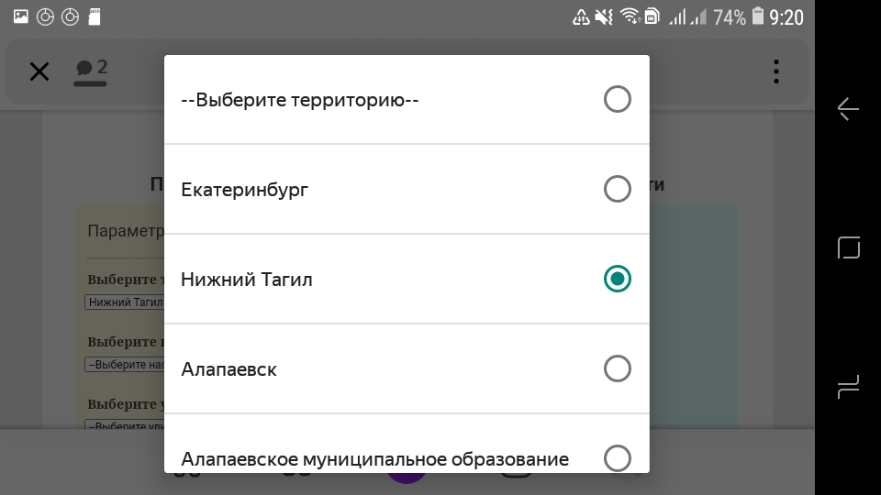

Slide 16
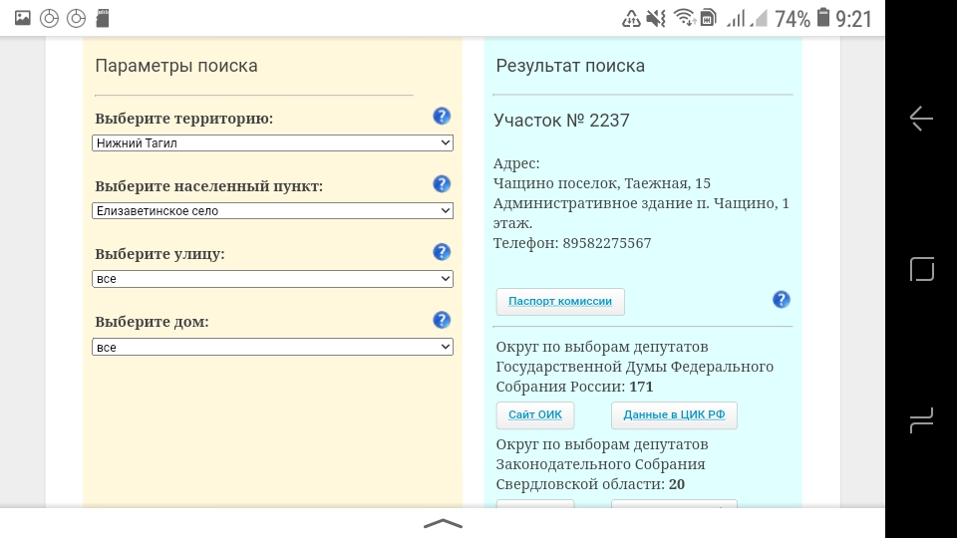

Slide 17
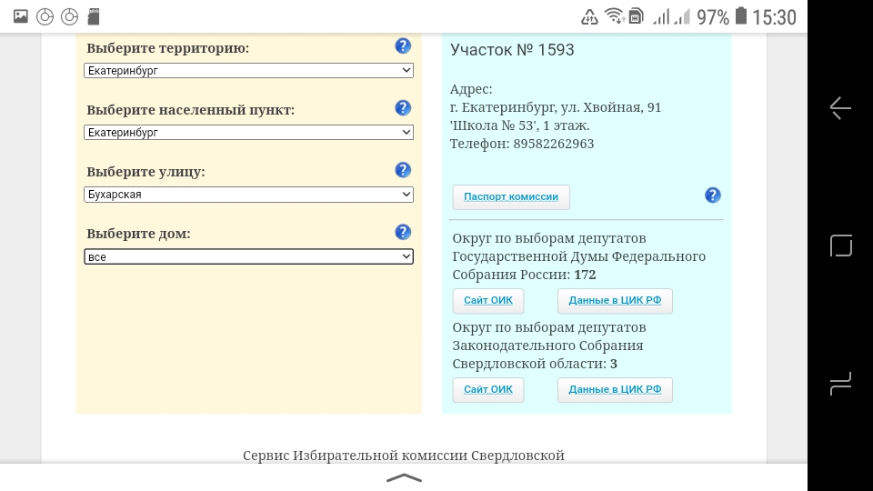

Slide 18
